Slide 1

REGULASI
EDISI NO. 01
LAPORAN HUKUM DIGITAL
ARSIP GLOBAL 2026
Kebijakan Platform dan Tanggung Jawab Hukum Penyelenggara
Analisis mendalam mengenai kerangka regulasi, kewajiban kepatuhan, dan implikasi hukum bagi penyelenggara platform digital di era modern.
VOLUME I — RISET & ANALISIS
PERNYATAAN PEMBUKA

Slide 2

HUKUM DIGITAL
Daftar Isi
KEBIJAKAN PLATFORM & TANGGUNG JAWAB
PENDAHULUAN PERTEMUAN SEPULUH
01
PENANGANAN PRODUK PALSU DI MARKETPLACE
07
KEBIJAKAN INTERNAL VS HUKUM POSITIF
02
ANALISIS REGULASI E-COMMERCE TERKINI
08
MEKANISME MODERASI KONTEN DIGITAL
03
STUDI KASUS GUGATAN HUKUM PLATFORM
09
PROSEDUR NOTICE AND TAKEDOWN
04
EVALUASI MEKANISME TAKE-DOWN
10
PELANGGARAN HAK CIPTA DI RANAH DIGITAL
05
KESIMPULAN DAN DISKUSI
11
TANGGUNG JAWAB HUKUM E-COMMERCE
06
TINJAUAN KOMPREHENSIF MENGENAI TANGGUNG JAWAB HUKUM PENYELENGGARA PLATFORM DIGITAL

Slide 3
REGULASI
PLATFORM DIGITAL
Tanggung Jawab
Hukum Penyelenggara.
pendahuluan
PERTEMUAN SEPULUH
BATAS WAKTU
FOKUS SESI
SEP 2026
TAKE DOWN
"Selamat datang di sesi kesepuluh mengenai regulasi platform digital, mengevaluasi kebijakan moderasi dan mekanisme take-down."
Evaluasi mendalam terhadap mekanisme tata kelola konten guna memastikan kepatuhan hukum dan transparansi operasional platform digital di Indonesia.
Materi ini mencakup tata kelola konten dan tanggung jawab hukum penyelenggara, termasuk kewajiban kepatuhan terhadap kebijakan moderasi di Indonesia yang akan berlaku penuh.
MULAI MATERI
PELAJARI LAGI

Slide 4



LEGAL POLICY
ANALISIS HUKUM 2024
PLATFORM GOVERNANCE GROUP
Studi Regulasi No. 02
Kebijakan Internal vs Hukum Positif
TANGGUNG JAWAB PENYELENGGARA
DEFINISI COMMUNITY GUIDELINES SEBAGAI KONSTITUSI PRIVAT PLATFORM GLOBAL.
Perbandingan standar internal platform dengan hukum nasional Indonesia bertujuan mengidentifikasi titik temu dan potensi konflik regulasi. Kebijakan global harus beradaptasi dengan hukum positif untuk memastikan kepatuhan hukum lokal.
LIHAT DATA
PELAJARI LEBIH LANJUT
FOKUS UTAMA
STATUS REGULASI
Konstitusi Privat / Standar Global
Hukum Positif / Harmonisasi Nasional

Slide 5



KEBIJAKAN
Moderasi,
MEKANISME KONTEN DIGITAL
PLATFORM & TANGGUNG JAWAB HUKUM
DIGITAL MARKETING SEPT 2026
KURASI HIBRIDA
KEPATUHAN HUKUM
Proses kurasi mengombinasikan algoritma AI dan tinjauan manusia untuk akurasi optimal dalam mendeteksi konten. Sistem ini memastikan keseimbangan antara efisiensi teknologi dan penilaian konteks manusia secara real-time.
Konten dilarang mencakup pelanggaran hukum nasional dan hak cipta. Alur kerja sistematis meliputi deteksi, pelaporan, hingga penghapusan konten ilegal secara cepat sesuai regulasi perundang-undangan yang berlaku di Indonesia.
KONTEKS SLIDE
SERI REGULASI
Alur Kerja Sistem
ARSIP 2026

Slide 6
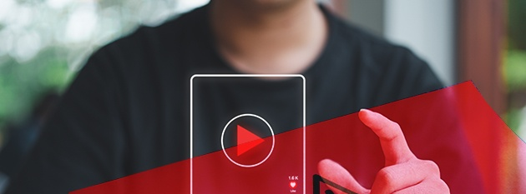

KEBIJAKAN
TANGGUNG JAWAB HUKUM PLATFORM
Prosedur
NOTICE AND TAKEDOWN
Mekanisme hukum bagi pemegang hak untuk melaporkan dan meminta penghapusan konten ilegal. Langkah ini mencakup verifikasi hak, notifikasi formal, serta validasi oleh platform untuk memutus akses pelanggaran secara cepat.
DEFINISI & PROSEDUR
VERIFIKASI PEMEGANG HAK
Langkah Pelaporan Formal
RESPONS CEPAT PLATFORM
Validasi & Pemutusan Akses

Slide 7

REGULASI
TANGGUNG JAWAB HUKUM
pelanggaran
HAK CIPTA DIGITAL
IDENTIFIKASI
SANKSI PLATFORM
Proses identifikasi konten yang melanggar HKI mencakup perlindungan bagi pencipta karya dalam ekosistem platform sesuai standar tanggung jawab hukum tidak langsung.
Platform yang membiarkan pelanggaran akan dikenakan sanksi administratif tegas demi kepatuhan kekayaan intelektual dan integritas ekosistem digital secara global.
STATUS KEPATUHAN
Penegakan HUKUM

Slide 8

REGULASI
PLATFORM E-COMMERCE
INDEKS KEPATUHAN HUKUM
94.8 SKOR
Prinsip Safe Harbor Policy melindungi platform dari konten pihak ketiga selama bertindak sebagai perantara pasif. Batas tanggung jawab ini bergantung pada kewajiban verifikasi merchant secara ketat.
"Kewajiban verifikasi merchant oleh penyelenggara perdagangan elektronik bertujuan guna mencegah pelanggaran hukum di marketplace."
Hukum
E-COMMERCE

Slide 9

KEBIJAKAN
TANGGUNG JAWAB HUKUM
Produk Palsu di
MARKETPLACE
"Peredaran barang palsu berdampak buruk pada ekonomi dan keamanan konsumen secara global."
Platform kini memikul tanggung jawab hukum lebih besar dalam memfilter produk pelanggar merek untuk menghindari liabilitas yang merugikan ekosistem digital.
01.
LIABILITAS HUKUM
Penyelenggara wajib memfilter produk untuk menghindari jeratan hukum sesuai regulasi terbaru.
Verifikasi ketat merchant dan mekanisme pelaporan proaktif sangat penting guna menjaga kepercayaan publik.
02.
PROTEKSI KONSUMEN
Strategi perlindungan dari penipuan pihak ketiga melalui verifikasi merchant yang transparan.
INTEGRITAS

Slide 10
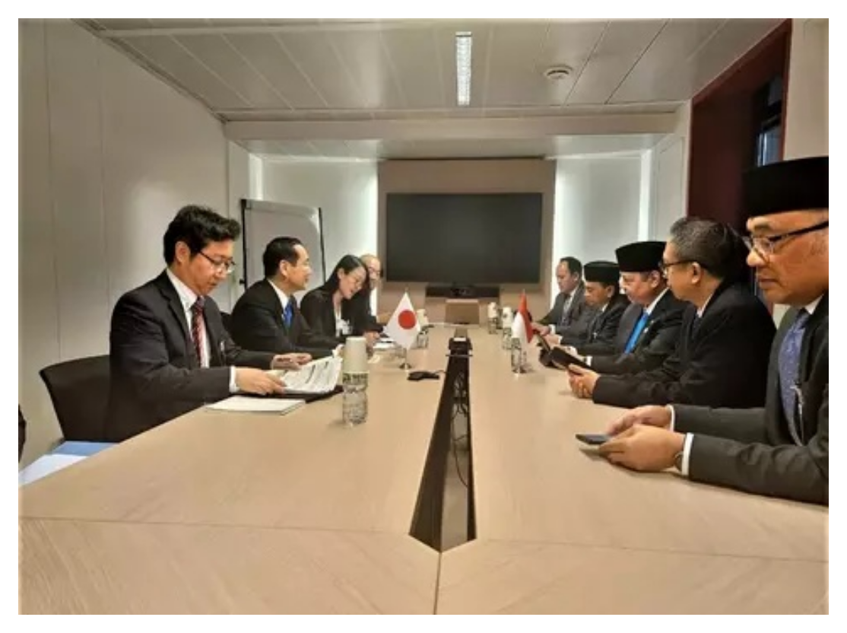

REGULASI
TANGGUNG JAWAB HUKUM
KEBIJAKAN E-COMMERCE
Analisis
REGULASI TERKINI
AUDIT 2026
Tahun 2026 menjadi titik balik penguatan regulasi transaksi elektronik melalui Permendag 19/2026 yang menekankan akuntabilitas platform secara menyeluruh di ekosistem digital.
Perubahan besar ini menggeser fokus dari sekadar kepatuhan menjadi peran platform sebagai penjaga gerbang digital, dengan penegakan hukum ketat terhadap segala kelalaian operasional.
TINJAUAN EKOSISTEM 2026

Slide 11

LEGALITAS
KEBIJAKAN PLATFORM DIGITAL
ANALISIS KASUS / 2024 ARSIP
STUDI KASUS
GUGATAN HUKUM PLATFORM
Analisis kasus nyata penjualan produk palsu di marketplace besar menyoroti kelalaian moderasi konten. Penggugat berargumen bahwa platform bertanggung jawab atas peredaran barang ilegal karena kurangnya pengawasan preventif.
Kasus
PRODUK PALSU
Kelalaian moderasi marketplace
Hukum
ARGUMEN PENGGUGAT
Tanggung jawab preventif platform
Vonis
BUKTI DIGITAL A-101
PUTUSAN HAKIM
Filter ketat perlindungan konsumen

Slide 12



REGULASI
FOKUS EVALUASI
PLATFORM DIGITAL INDONESIA
MEKANISME TAKE-DOWN
Evaluasi
MEKANISME
85%
TINGKAT KEPATUHAN
TARGET EFEKTIVITAS SISTEM PELAPORAN.
Menilai efektivitas pelaporan konten sesuai Kepmen Komdigi 127/2026. Analisis mendalam terhadap sistem pelaporan konten saat ini untuk menjamin kepatuhan hukum yang optimal.
KESEIMBANGAN HUKUM
Menyeimbangkan kebebasan berpendapat dengan kewajiban hukum yang sangat ketat.
TUJUAN UTAMA
Mewujudkan sistem moderasi masa depan yang lebih adil dan responsif melalui transparansi algoritma dan pemulihan hak pengguna yang komprehensif.
REKOMENDASI TEKNIS
Peningkatan transparansi algoritma untuk sistem moderasi yang lebih objektif.
STATUS: IMPLEMENTASI
KEPMEN KOMDIGI / SEKTOR DIGITAL

Slide 13

HUKUM DIGITAL
KEBIJAKAN PLATFORM & TANGGUNG JAWAB
Kesimpulan
DAN DISKUSI MATERI
Ringkasan menekankan moderasi konten sebagai keseimbangan antara pedoman internal dan hukum nasional, termasuk tanggung jawab hak cipta data AI serta refleksi hukum e-commerce sebelum sesi materi berikutnya.
TANYA JAWAB
PERSIAPAN
AKHIRI SESI
Implementasi PRAKTIS
Materi LANJUTAN
08
MODUL HUKUM CYBER - PERTEMUAN AKHIR

